Slide 1
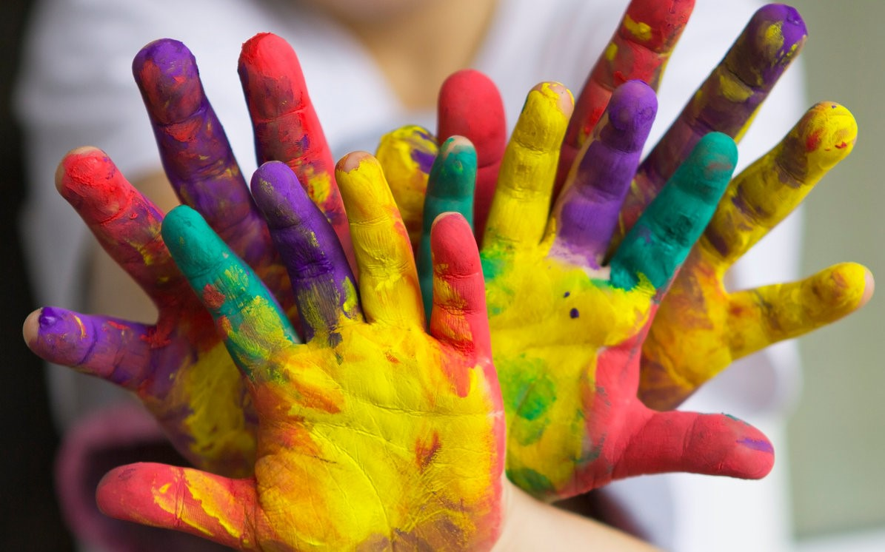
«КРАСКИ ЖИЗНИ»
Секция
Лучшая практика организации социально-ориентированных мероприятий для лиц с ОВЗ и инвалидностью.

Slide 2
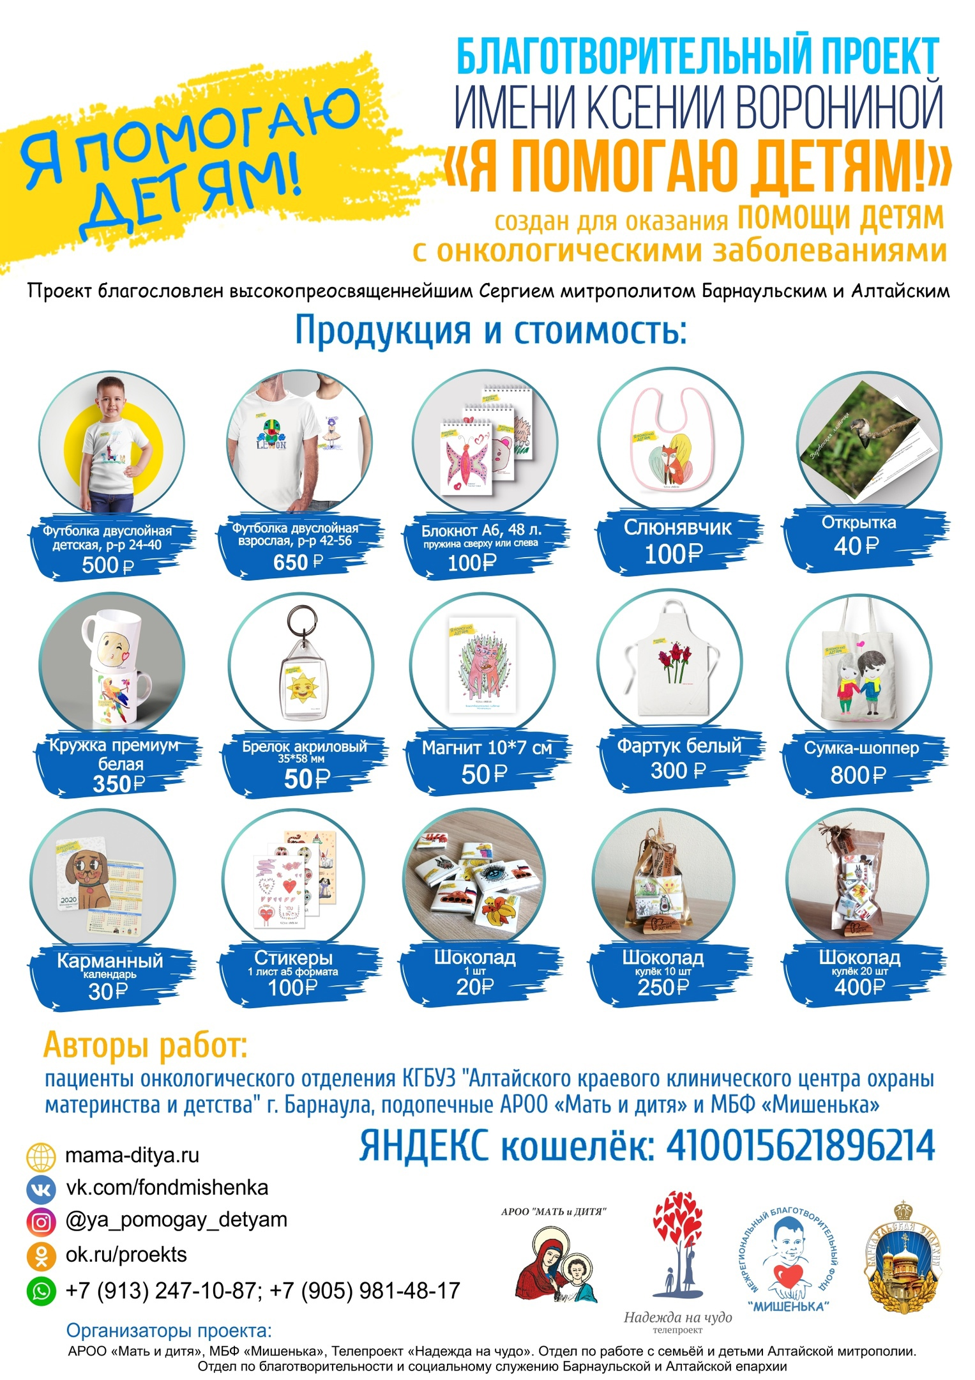
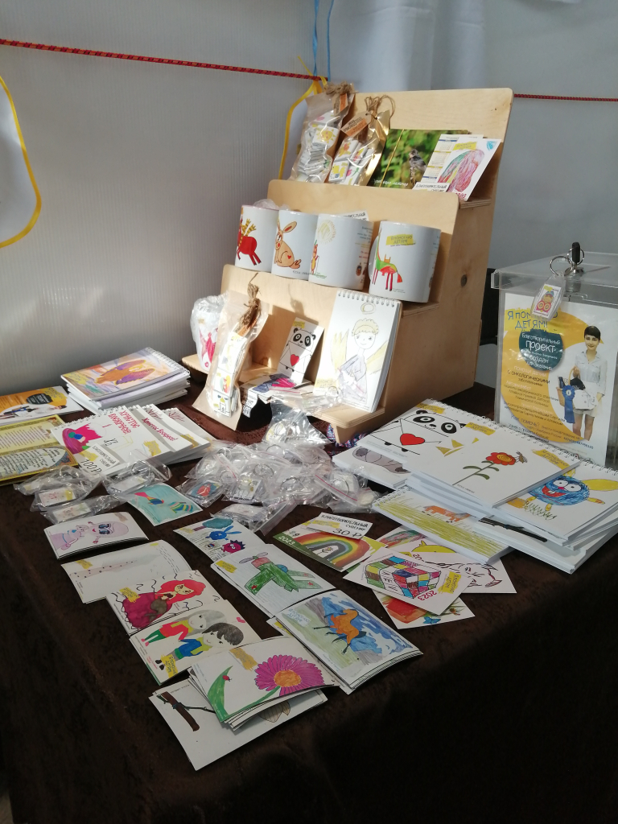
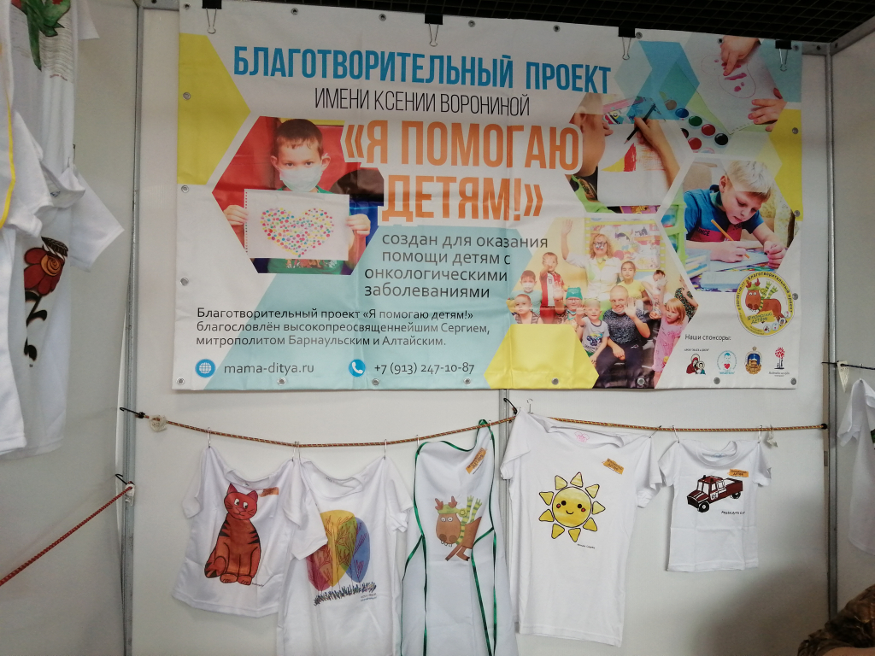
С чего все начиналось…

Slide 3
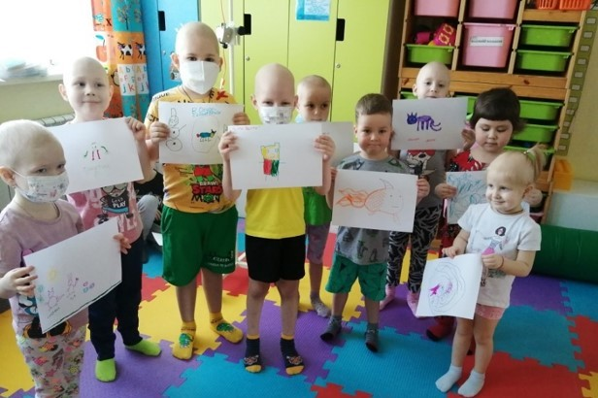
Целевая группа:
Семьи, воспитывающие здоровых детей и детей с онкозаболеваниями
в возрасте 3-16 лет.

Slide 4
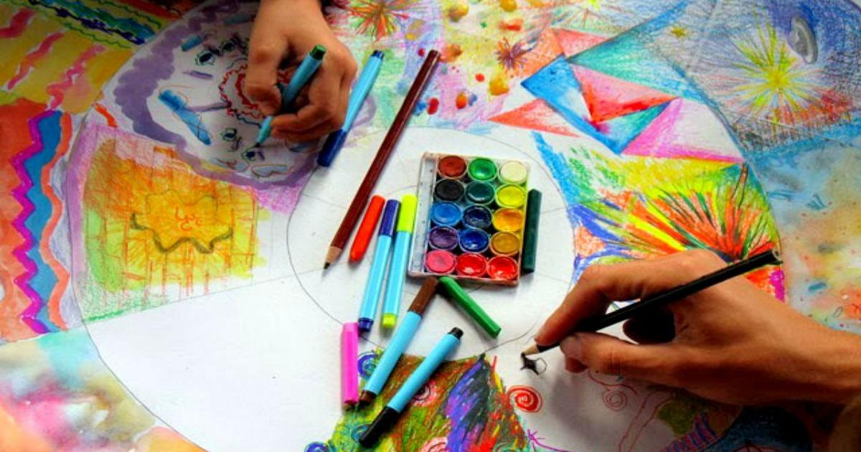
Цель проекта:
Социальная адаптация детей с онкологическими заболеваниями посредством проведения серии мероприятий (мастер – классов) с основами арт – терапии.

Slide 5
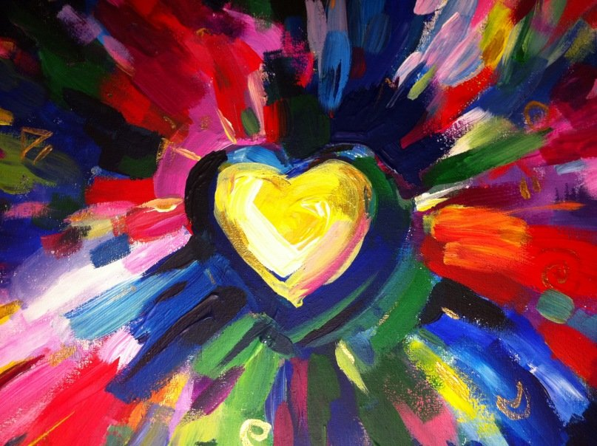
Задачи проекта
Организовать ряд мероприятий (мастер – классов) с включением в группу здоровых детей, детей с онкологическими заболеваниями.
Информировать общество о ходе реализации проекта, новых разработках, достигаемых результатах, сделанных выводах в виде публикаций в медиа, докладов на конференциях и других профессиональных мероприятиях.
Организовать ряд мероприятий по воспитанию толерантности у студентов образовательных учреждений системы СПО к детям с онкологическими заболеваниями.
Привлечь родителей к регулярному активному участию в процессе социальной адаптации детей.

Slide 6
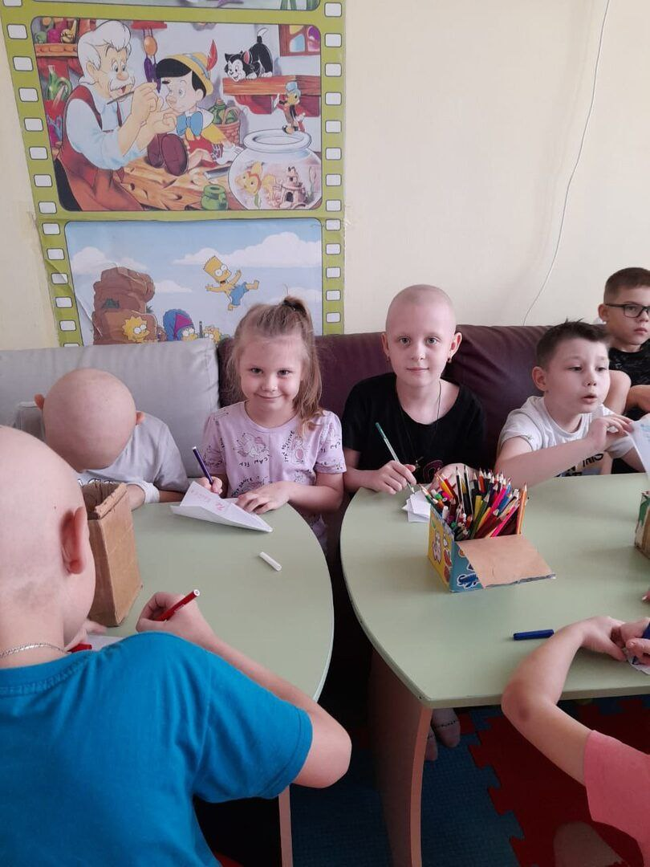
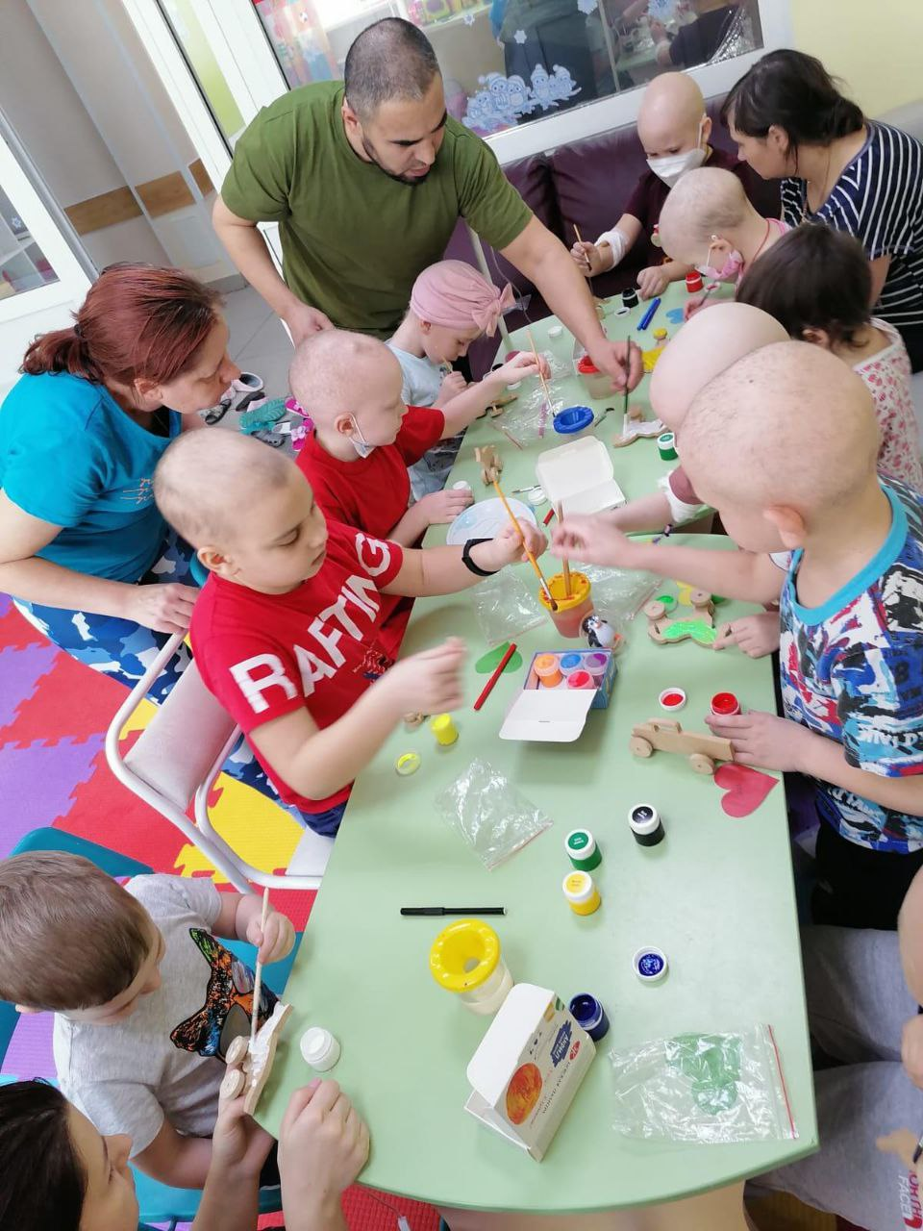
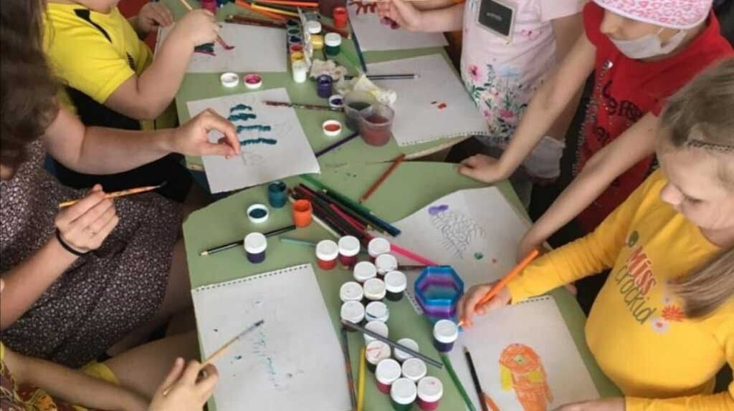
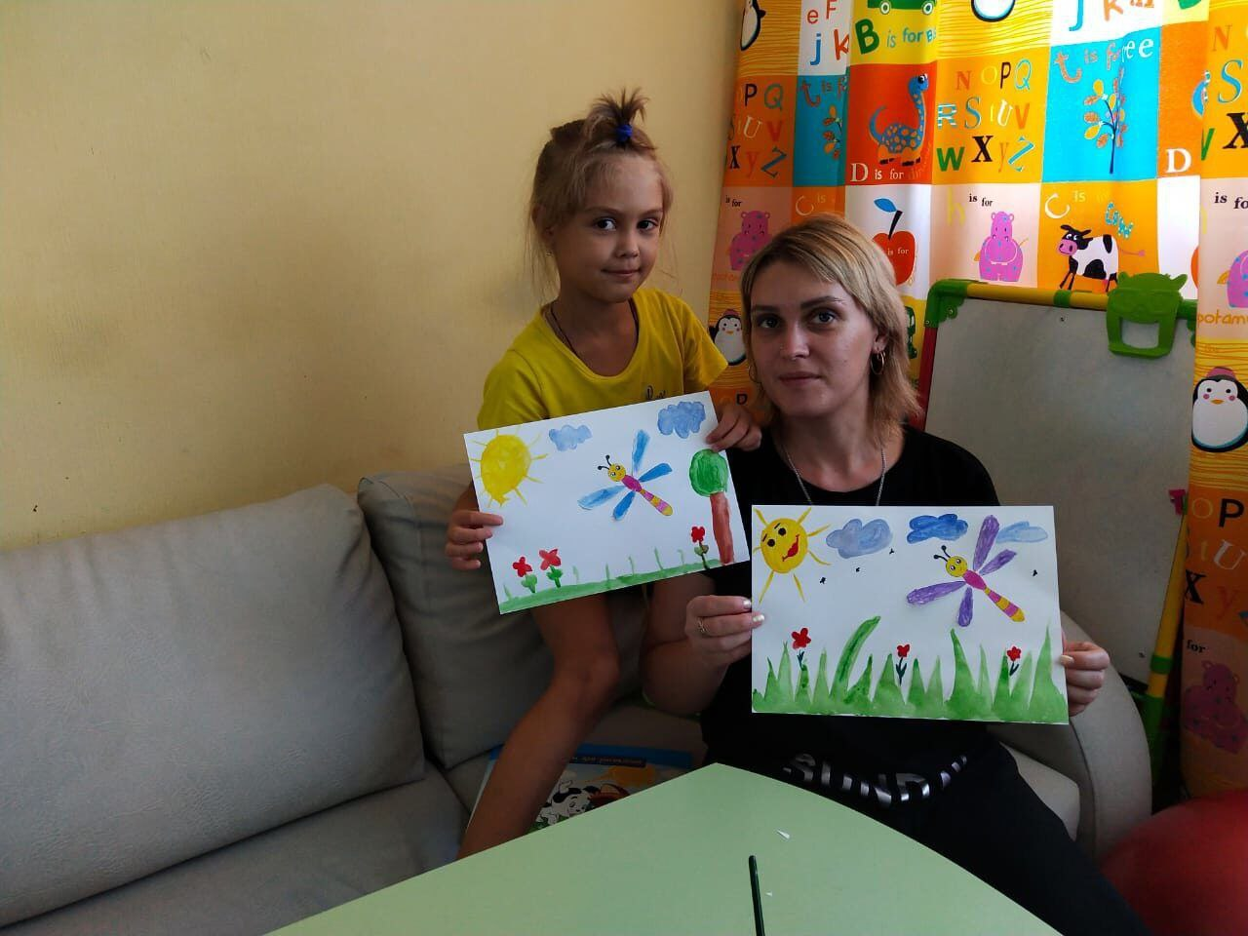
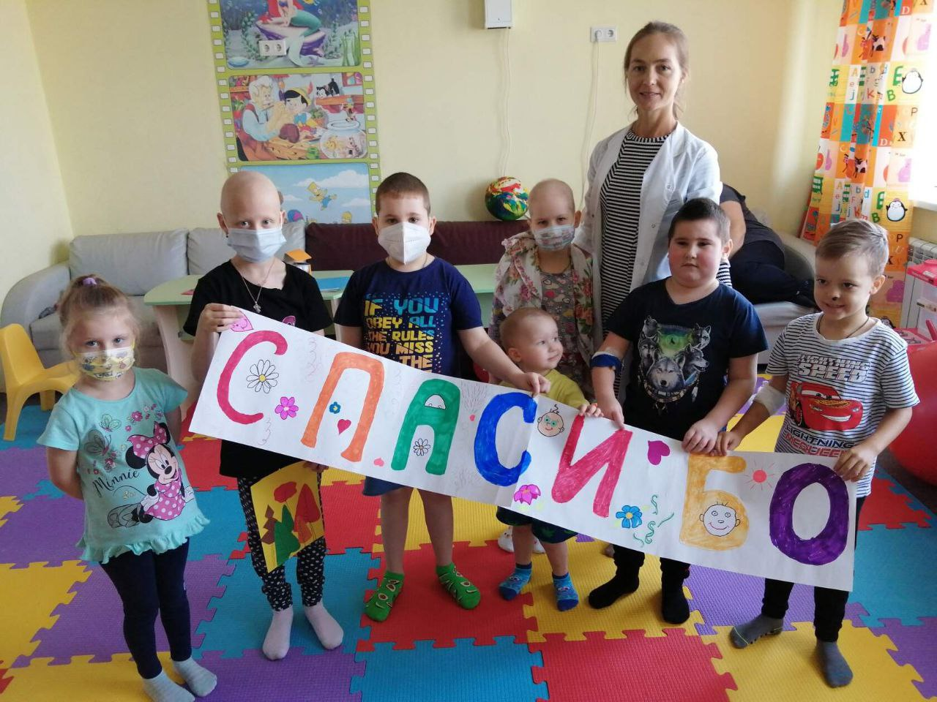
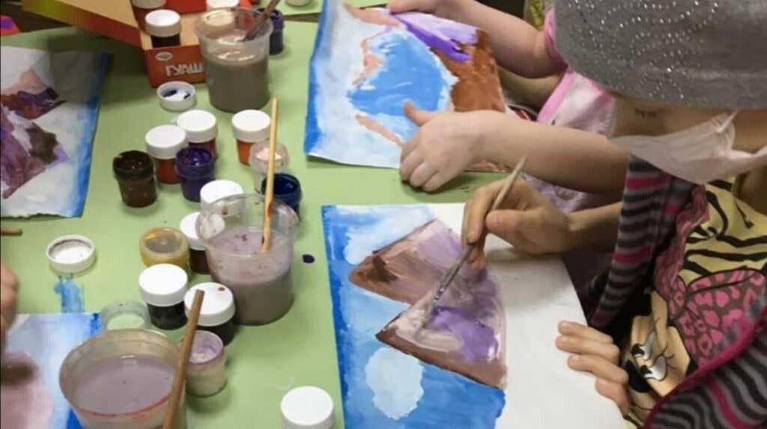

Slide 7
Команда проекта:
Руководитель проекта: Татушина Татьяна Владимировна, студентка колледжа К.107с9-5.
Команда: Прасолова Анна Валерьевна, выпускница Президентской программы 2016 года. По сфере своей деятельности успешно реализовала не один социальный проект в крае.
Поляков Ярослав Иванович, ответственный за продвижение проекта в СМИ, Получатель гранта форума "Всероссийский конкурс «Кадры будущего для регионов»".
Плотникова Марина Владимировна, социальный педагог Колледжа АлтГУ, Руководитель проекта «Необыкновенные дети – мы идём к Вам».
Воронина Наталья Станиславовна, психолог проекта. Человек, который на протяжении многих лет работает с категорией семей «онкобольного ребенка».
Ведущие преподаватели и студенты Колледжа АлтГУ по специальности 54.02.01 Дизайн (по отраслям) (в промышленности).

Slide 8
Мастер – классы
"Рисование красками"
Родитель+онкобольной ребенок | Родитель+онкобольной ребенок+здоровый ребенок семьи | Онкобольной ребенок+здоровый ребенок
Чувство, что ты не один! Мама всегда рядом!
Чувство, что ты не один с тобой рядом близкие люди. У здорового ребенка восстановление психологического равновесия и чувства, что его любят родители!
Чувство, что ты такой же как и все! Ты сильный и справишься с болезнью! Ты будешь жить

Slide 9
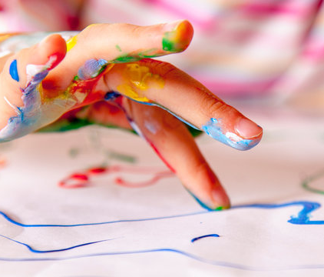
Арт-терапия-это естественный метод исцеления и развитие души, где ребята с онкологическими заболеваниями активизируют через рисунок свой внутренний потенциал в творчестве.
Мастер – классы
«Рисование красками»

Slide 10
Мастер – классы "Рисование красками»
Творчество — это средство невербального выражения мыслей и чувств.
Слова, в особенности прозаическая речь, — слишком сложный инструмент для передачи глубоких переживаний. Внутренний мир человека наполнен визуальными и телесными образами. Творчество связано с сенсорной стимуляцией, развитием моторики, достижением седативного эффекта за счет выхода аффектов (эмоций, чувств) и развитием навыков саморегуляции за счет достижения контроля над продуктом творчества.

Slide 11
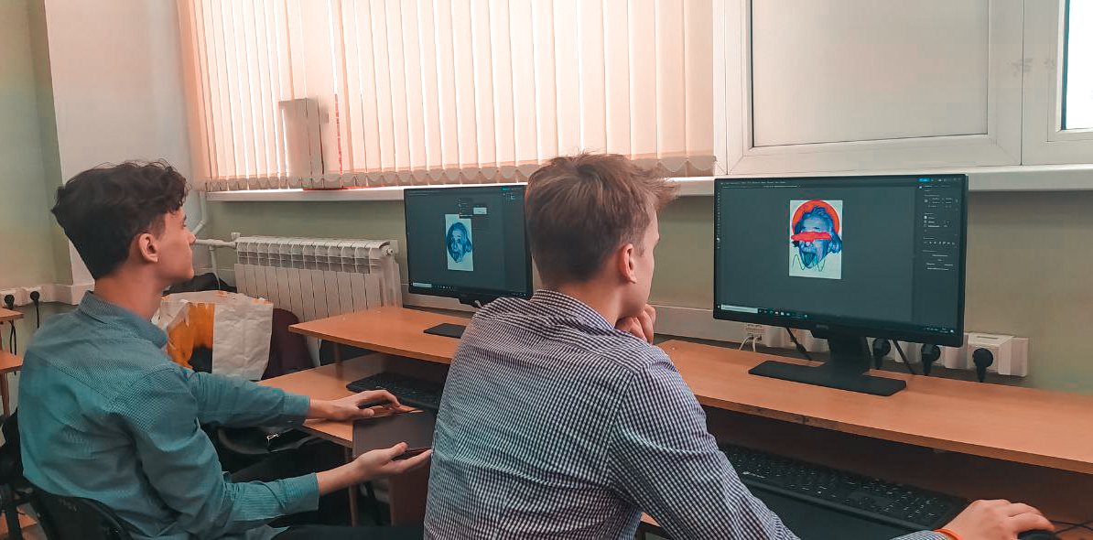
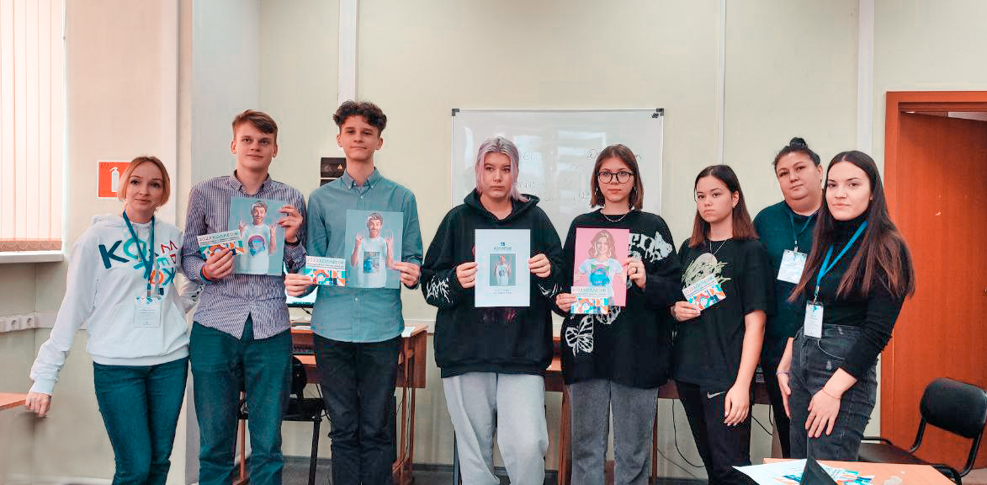
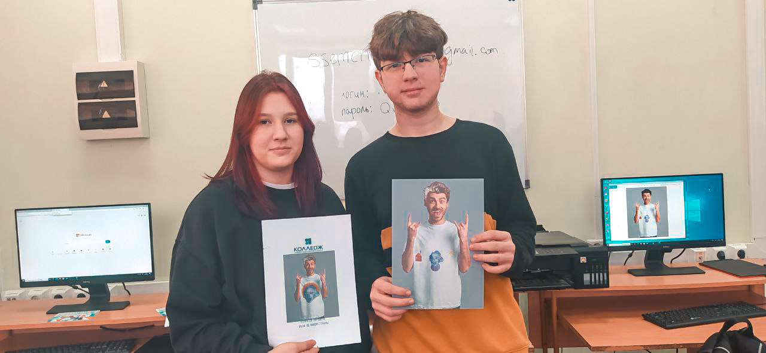
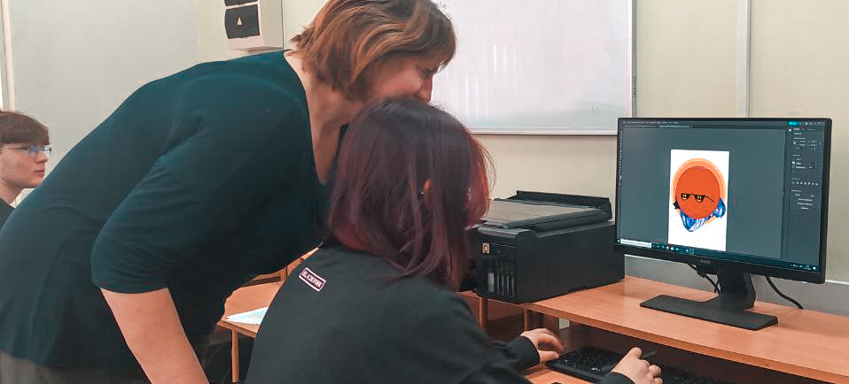
Мастер класс «Графический дизайнер»
Обучение детей группы 15+ лет основам графического дизайна: работе с графическими редакторами, графическими планшетами, разработке печатной продукции

Slide 12
Наше будущее - развитие проекта
План мероприятий:
Туризм «Алтайский край – мой край»
ИТ – направление
Киберспорт
Компьютерная грамотность
Интернет безопасность
Мастер-классы по искусству гида-экскурсовода
Мастер-классы по турагентской деятельности
Знакомство со специальностью «Туризм» и вовлечение молодежное туристическое движение

Slide 13

#МЫ ВМЕСТЕ

